Slide 1
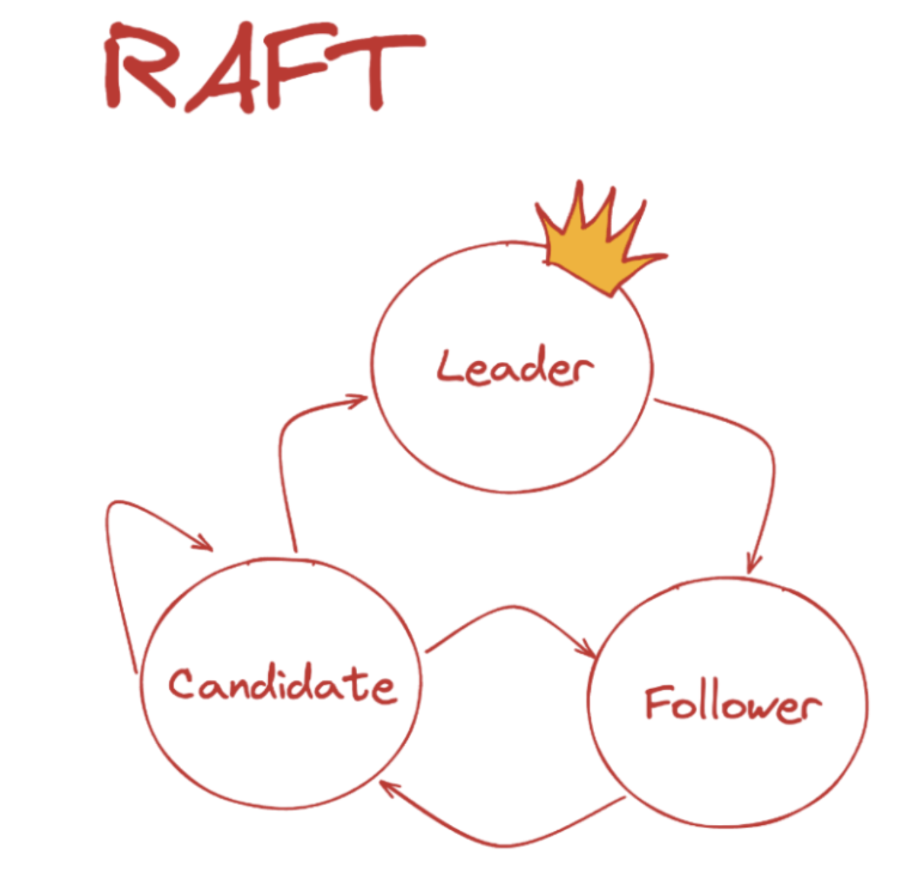

Проектирование Распределенных Систем
Тридцать второй семинар
Алгоритмы достижения консенсуса в РС. RAFT: Append-Log, Log replication и Commit.
Алексей Шкель

Slide 2


Slide 3
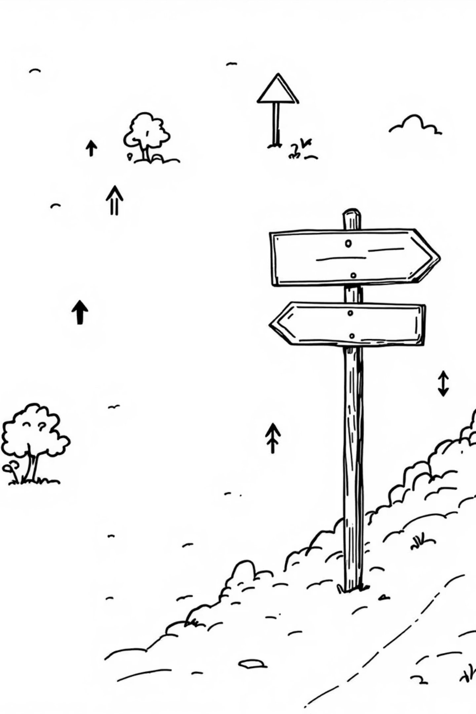

План семинара
Повторение: роли и terms в RAFT
Повторение: инициализация и Leader Election в RAFT
Структура лога
Репликация лога с лидера на фолловеров (рассылка + репликация)
Обновление значений лога на фолловерах
Commit и apply финального значения на лидере
Подведение итогов по RAFT

Slide 4

Роли в RAFT

Slide 5
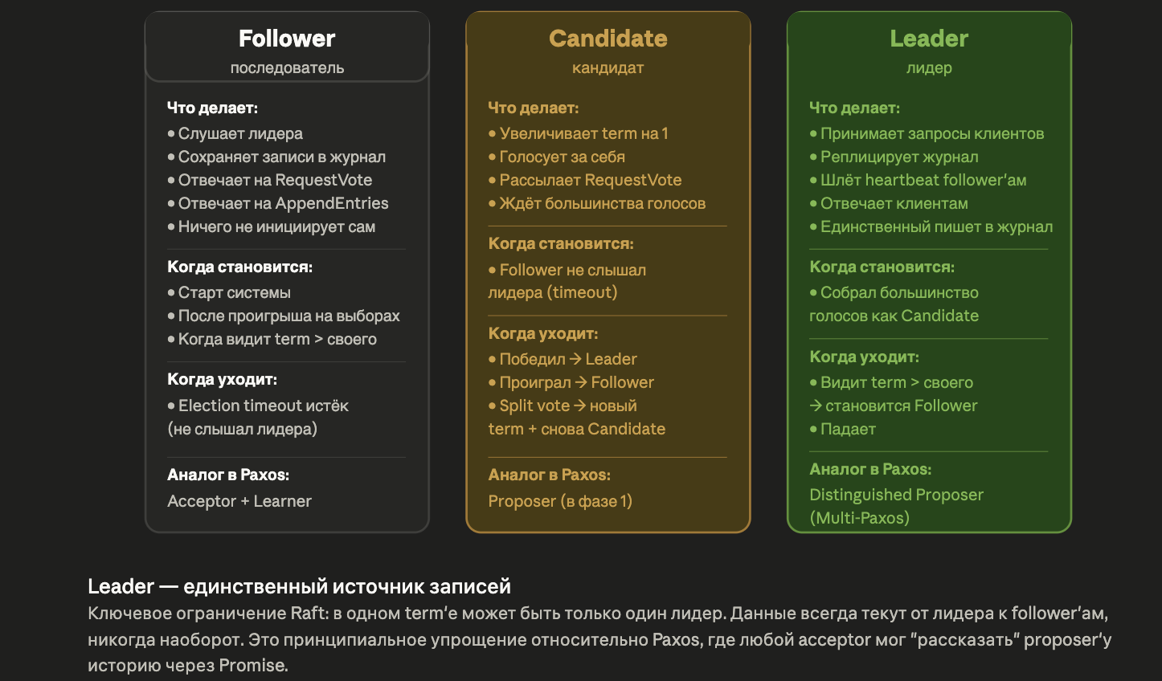
Роли в RAFT

Slide 6
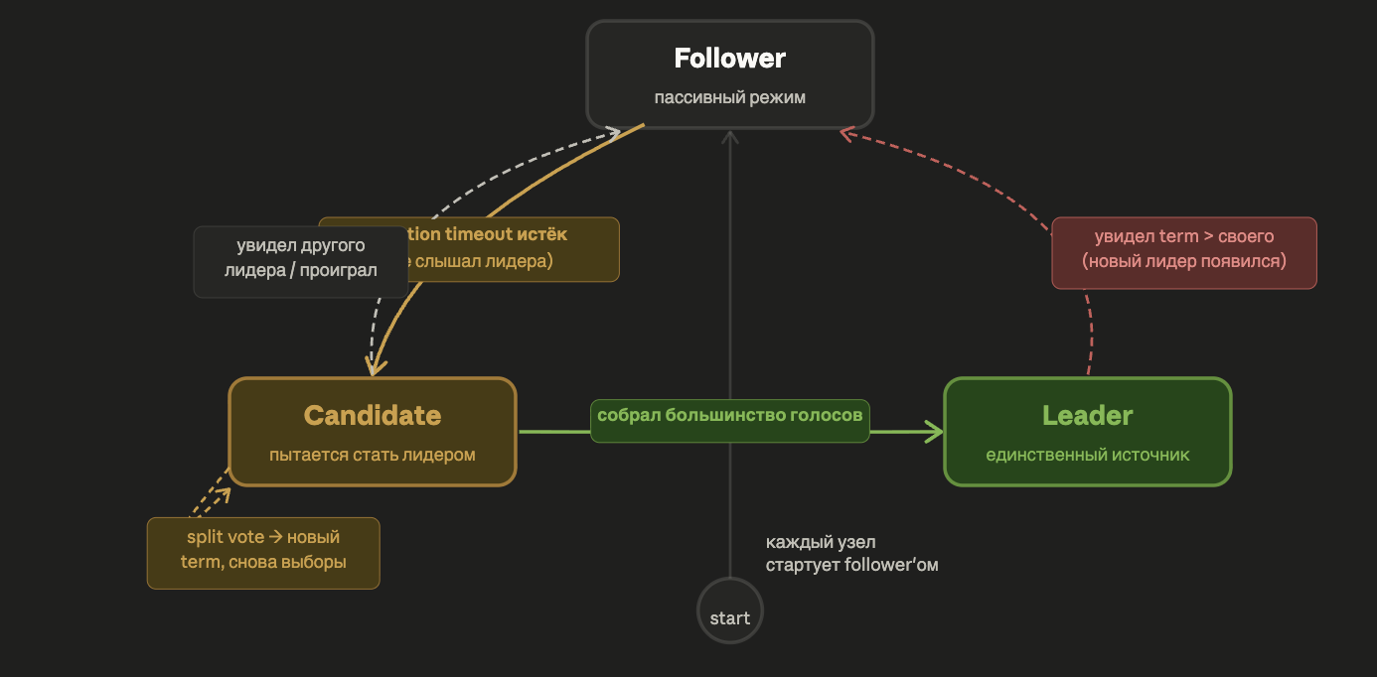

Slide 7
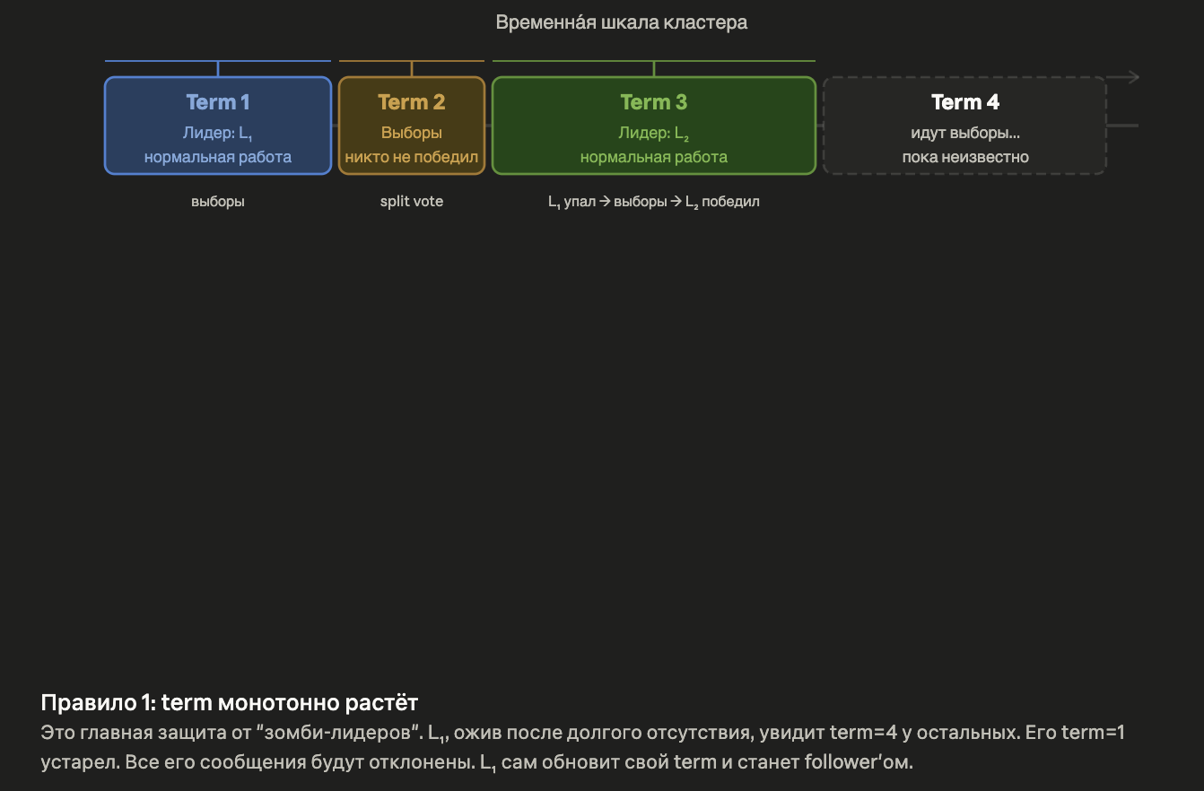
Сроки лидерства (Terms) в RAFT

Slide 8
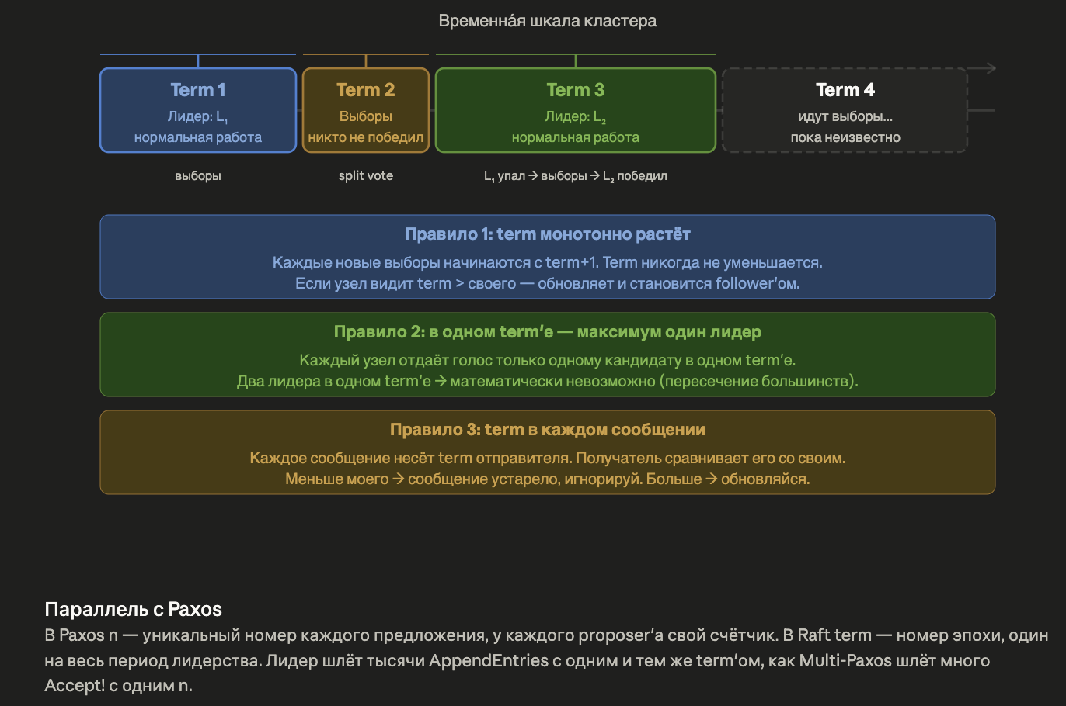
Сроки лидерства (Terms) в RAFT

Slide 9
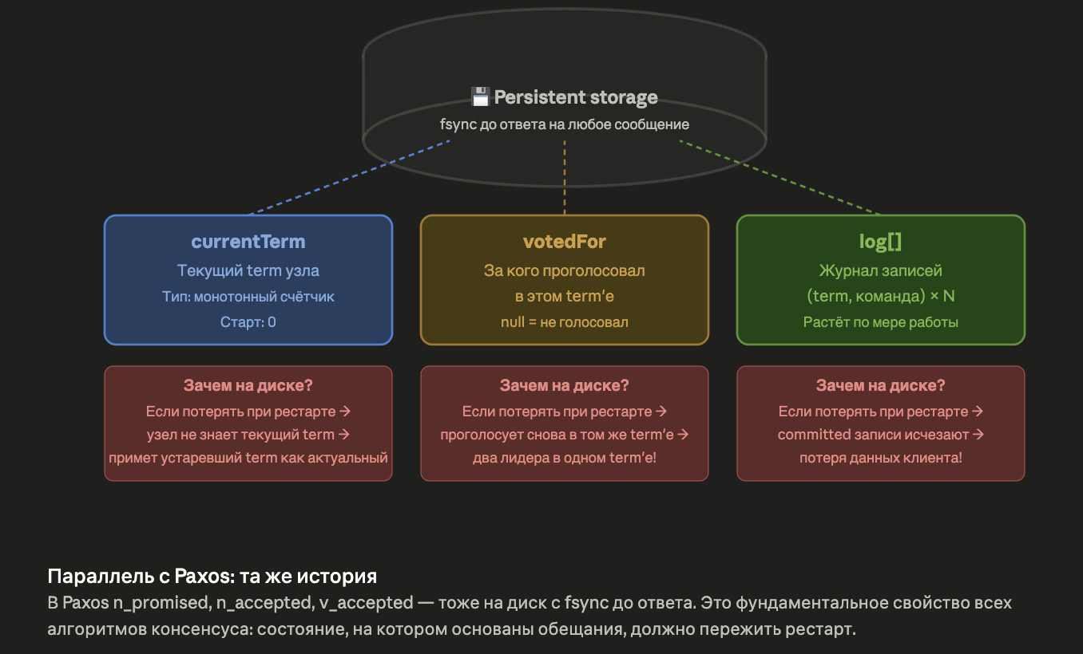
Данные на диске в RAFT

Slide 10
Этапы в RAFT: 1) Инициализация

Slide 11
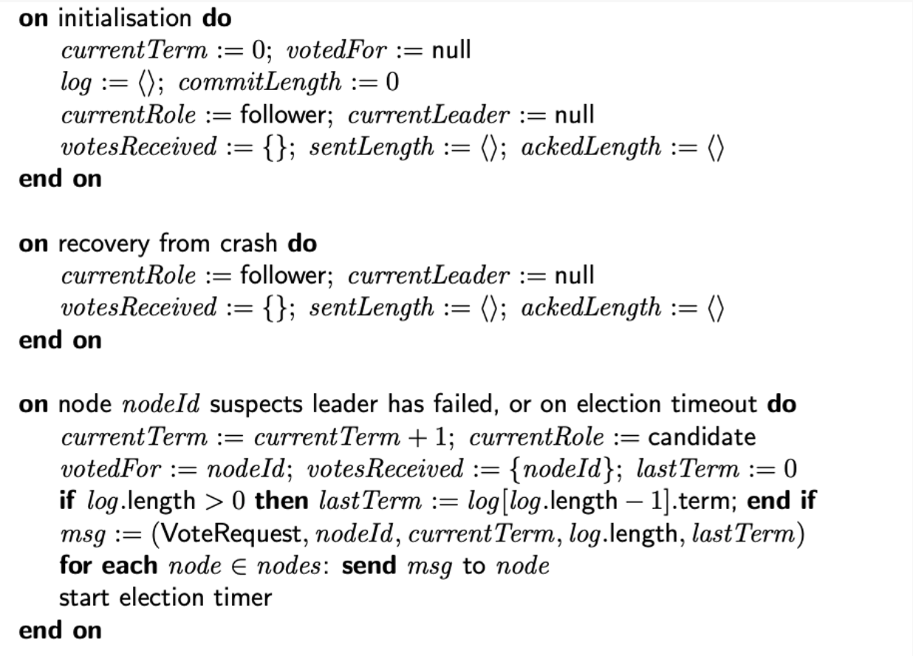
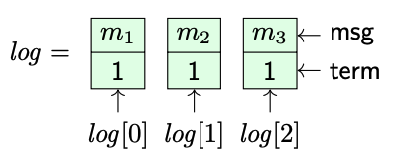
Этапы в RAFT: 1) Инициализация

Slide 12
Этапы в RAFT: 2) Leader Election

Slide 13
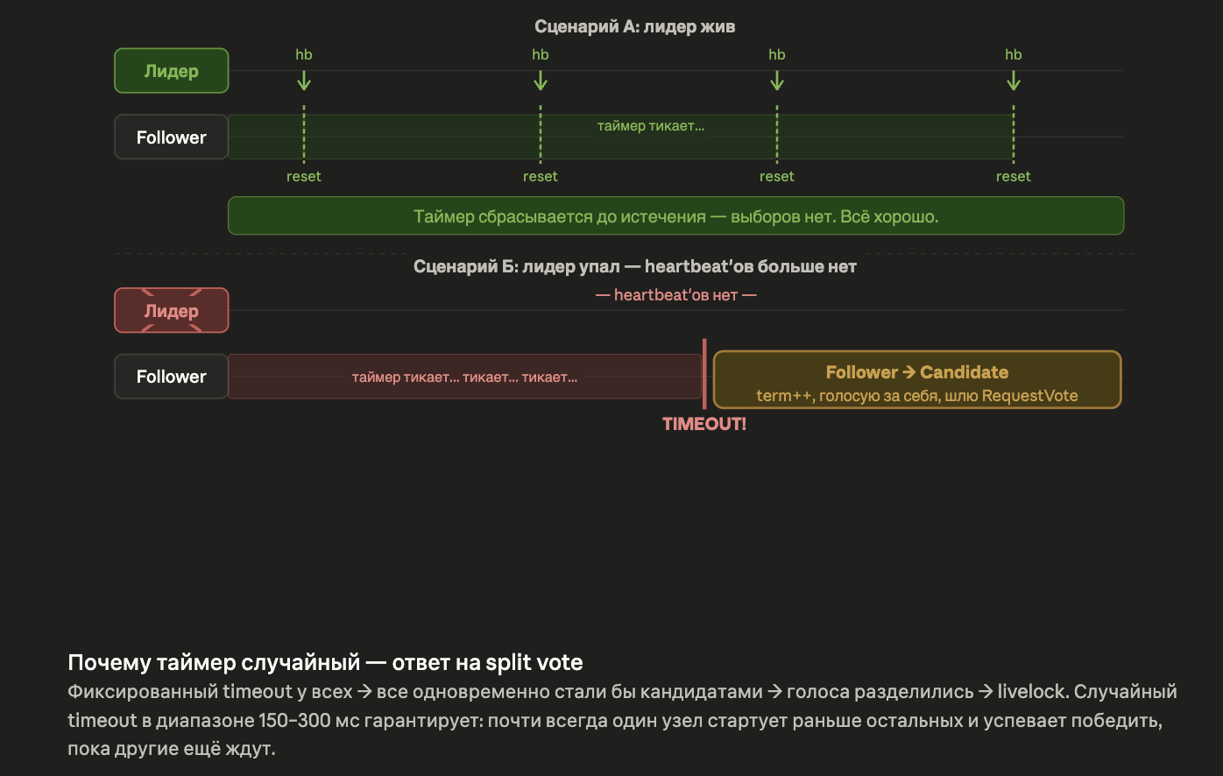
Этапы в RAFT: 2) Leader Election, триггер начала выбора лидера

Slide 14
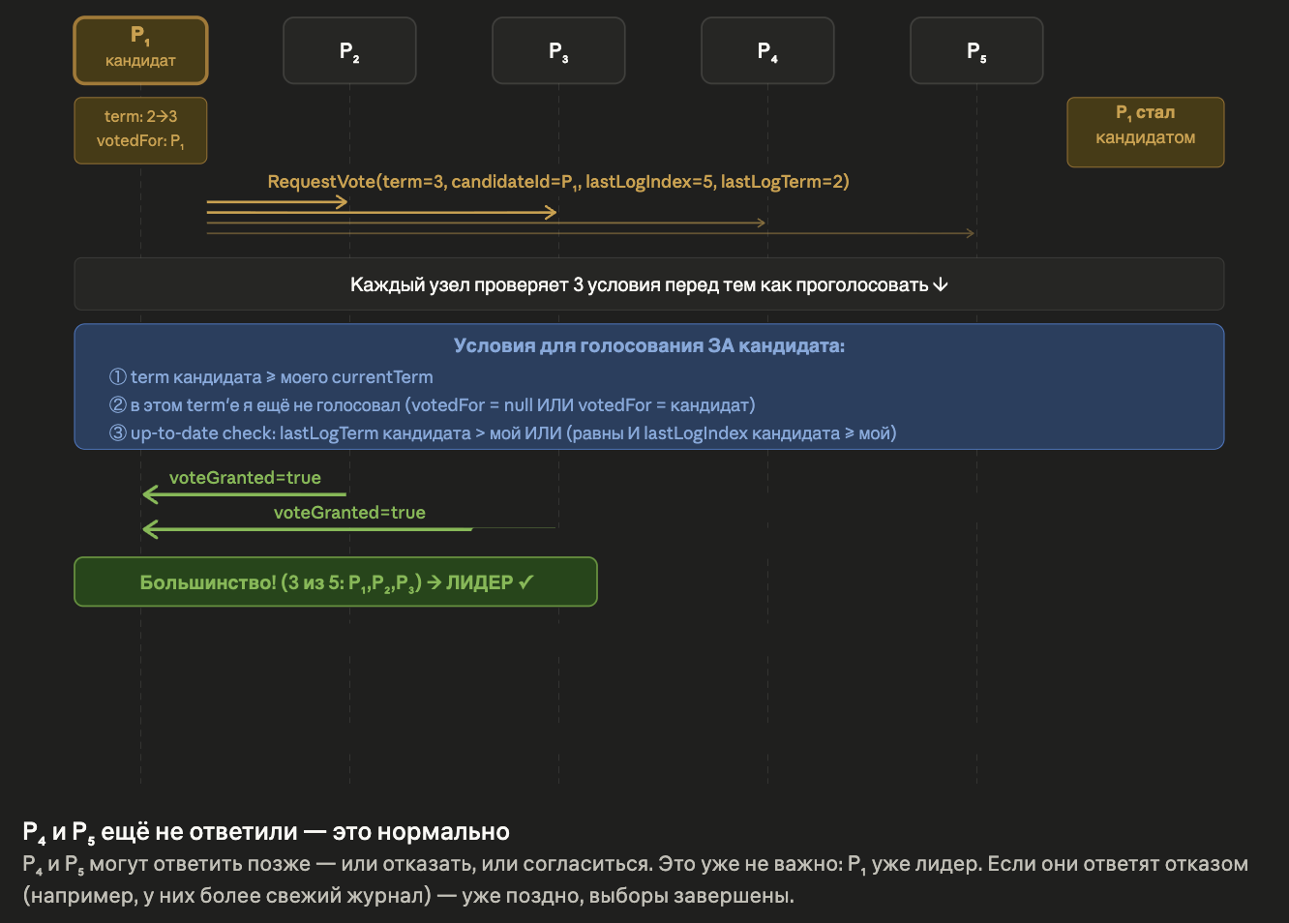
Этапы в RAFT: 2) Leader Election, визуализация

Slide 15
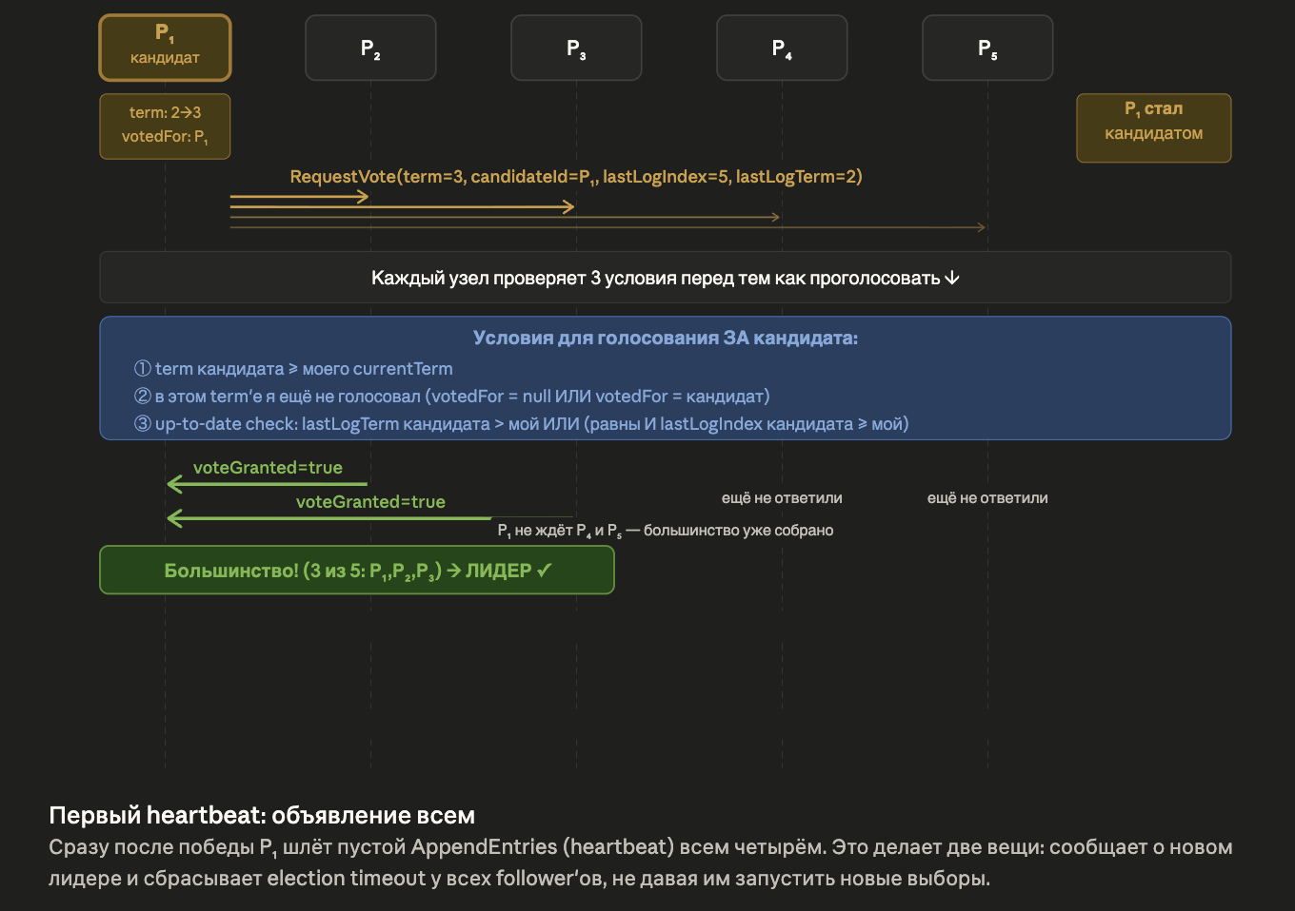
Этапы в RAFT: 2) Leader Election, визуализация

Slide 16
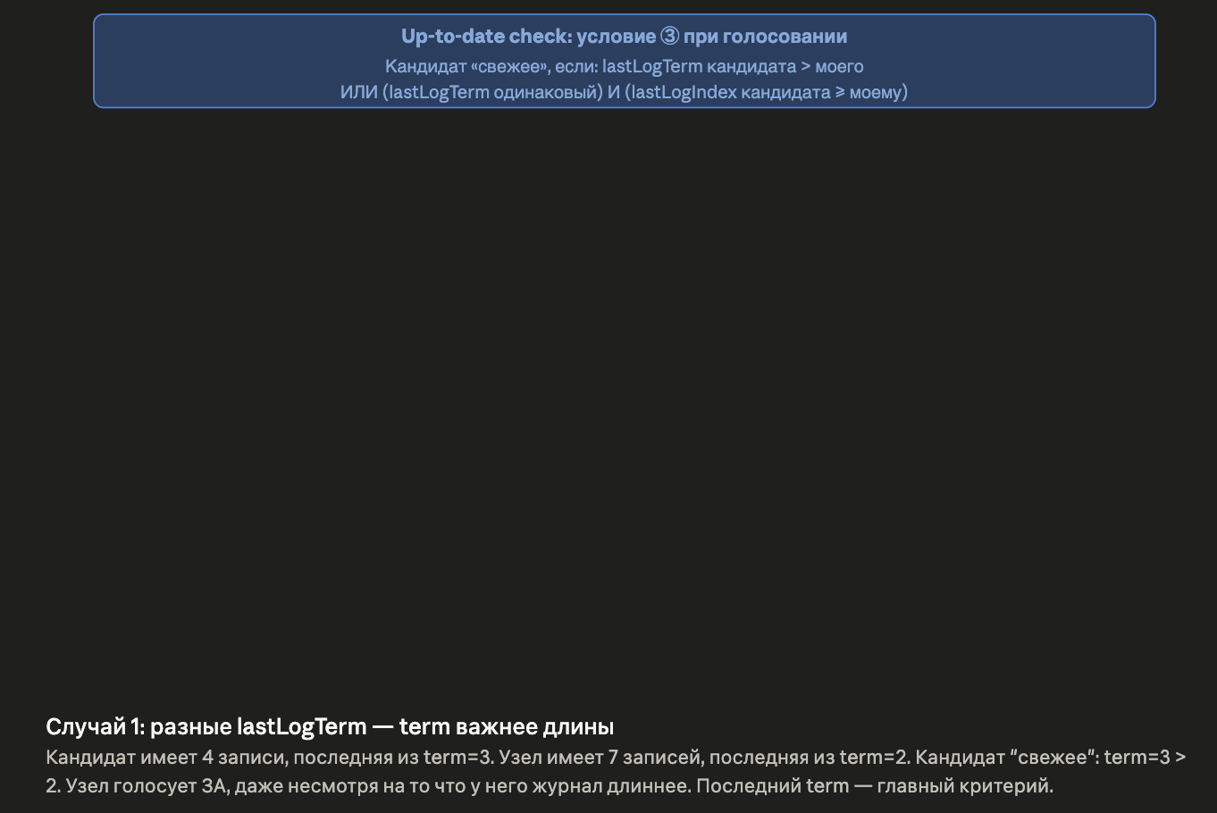
Этапы в RAFT: 2) Leader Election, up-to-date check

Slide 17
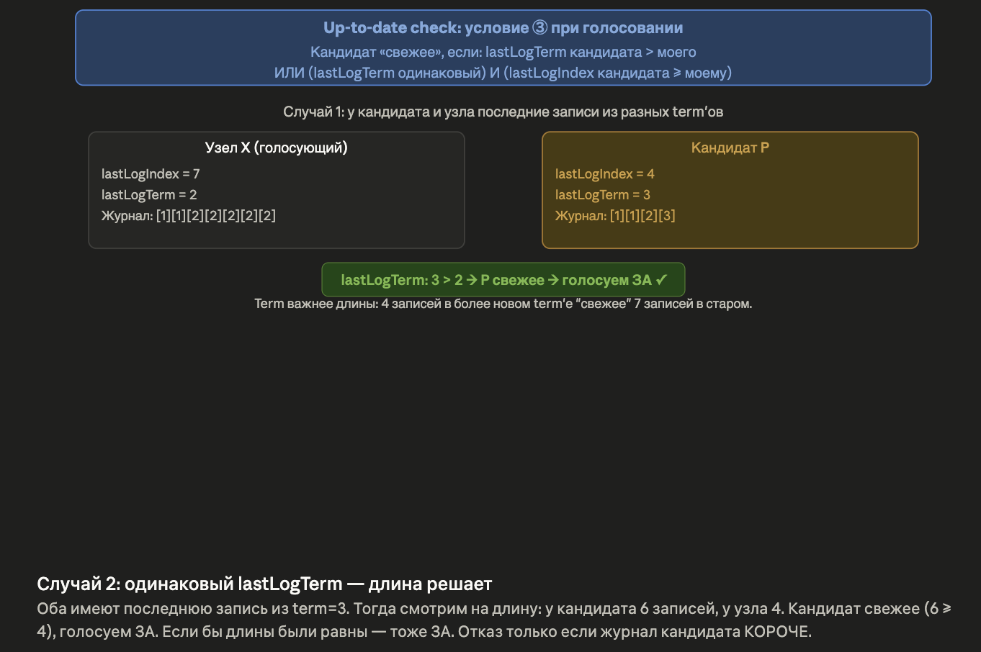
Этапы в RAFT: 2) Leader Election, up-to-date check

Slide 18
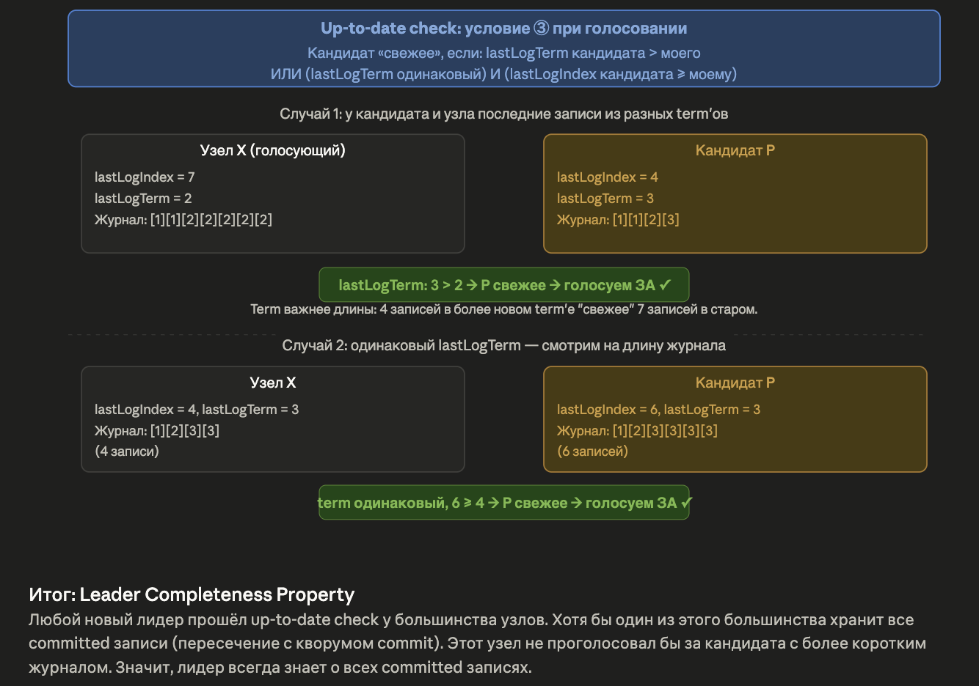
Этапы в RAFT: 2) Leader Election, up-to-date check

Slide 19
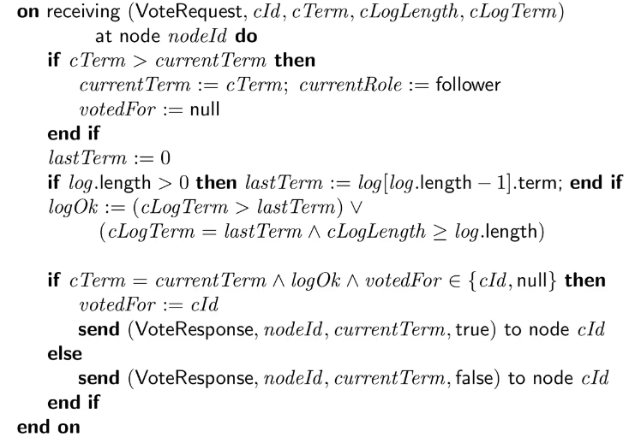
2) Leader Election, голосование за нового лидера

Slide 20
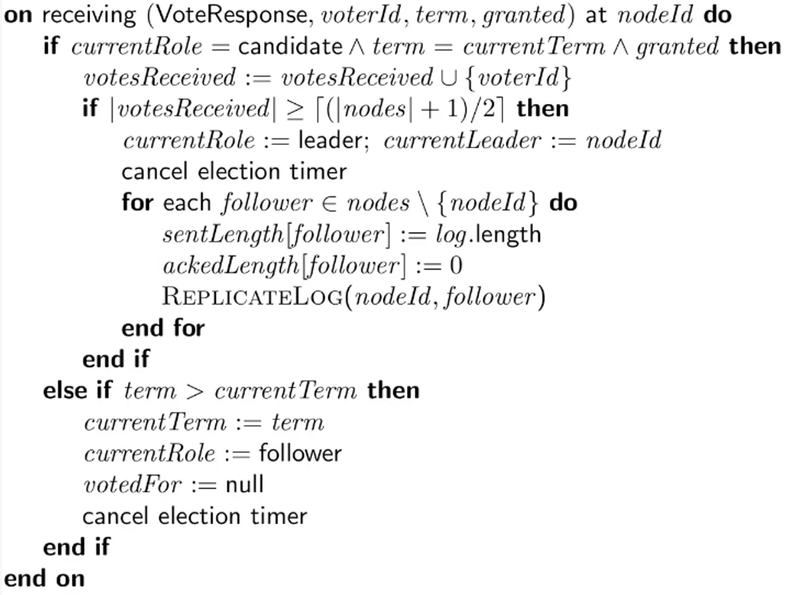
2) Leader Election, сбор голосов

Slide 21
3) Log Replicaton

Slide 22
3) Структура Log-а (жунала)

Slide 23
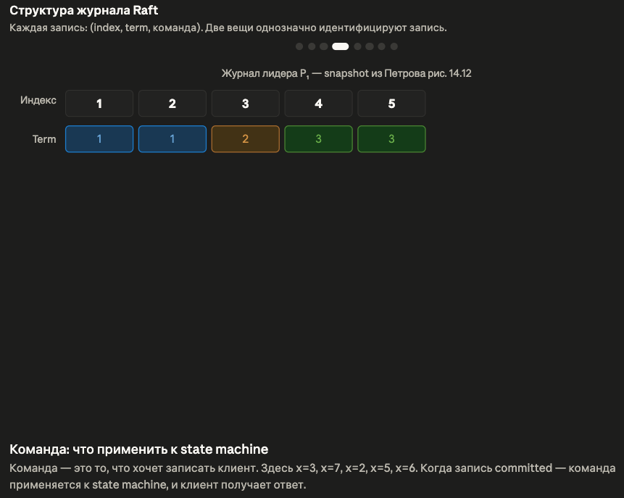

3) Структура Log-а

Slide 24
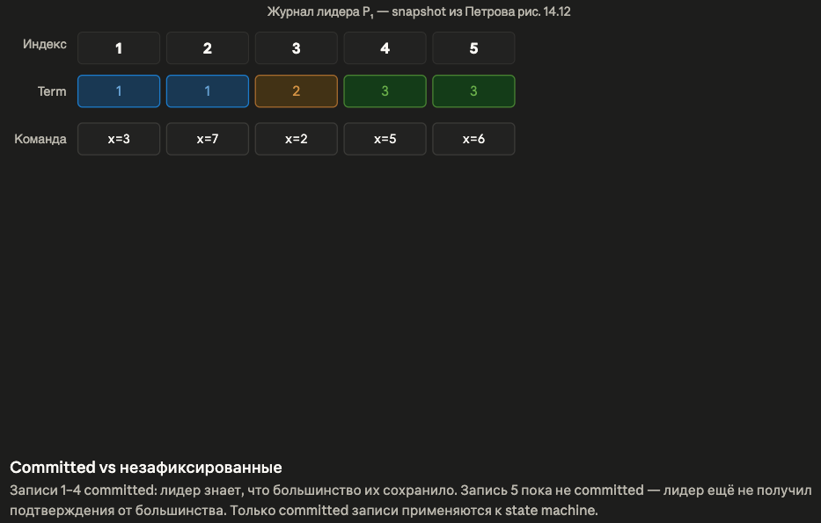
3) Структура Log-а

Slide 25
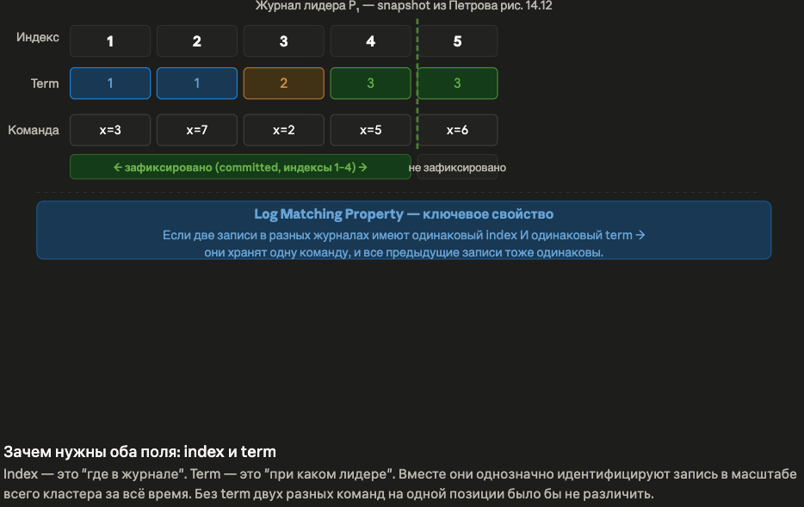
3) Структура Log-а

Slide 26
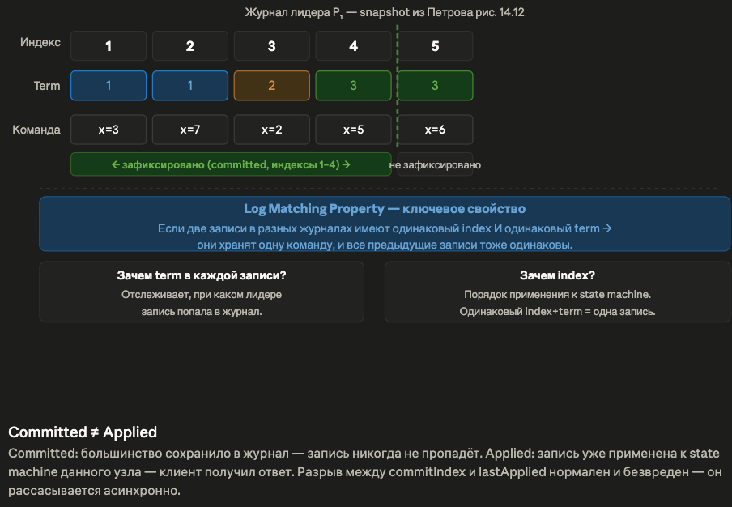
3) Структура Log-а

Slide 27
3) Рассылка сообщений о репликации лога

Slide 28
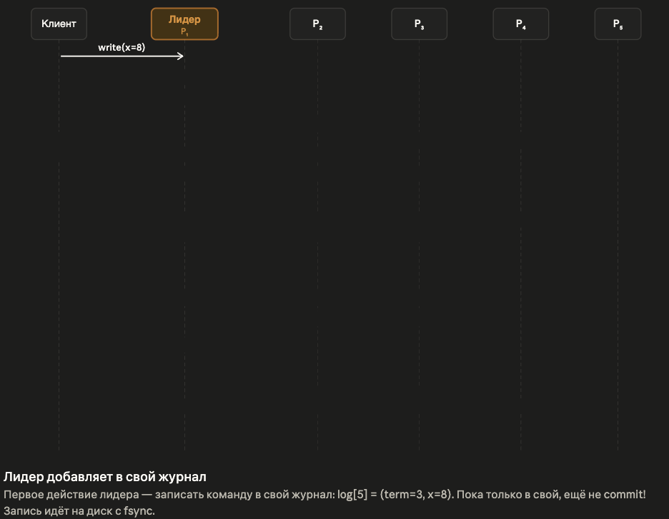
3) Рассылка сообщений о репликации лога

Slide 29
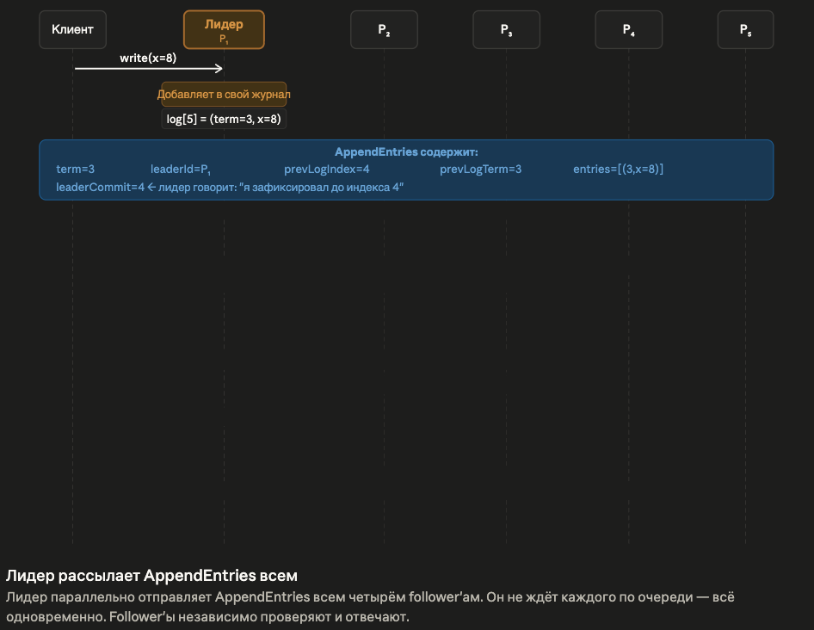
3) Рассылка сообщений о репликации лога

Slide 30
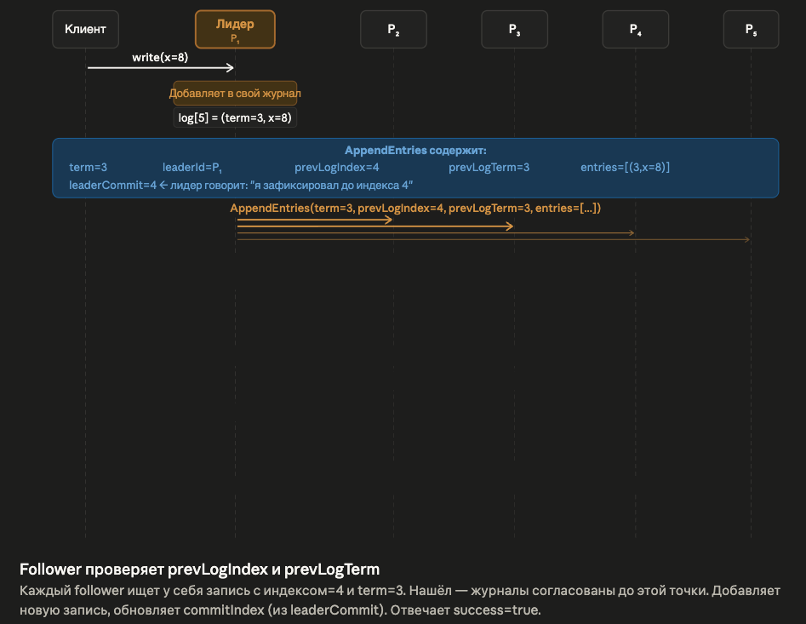
3) Рассылка сообщений о репликации лога

Slide 31
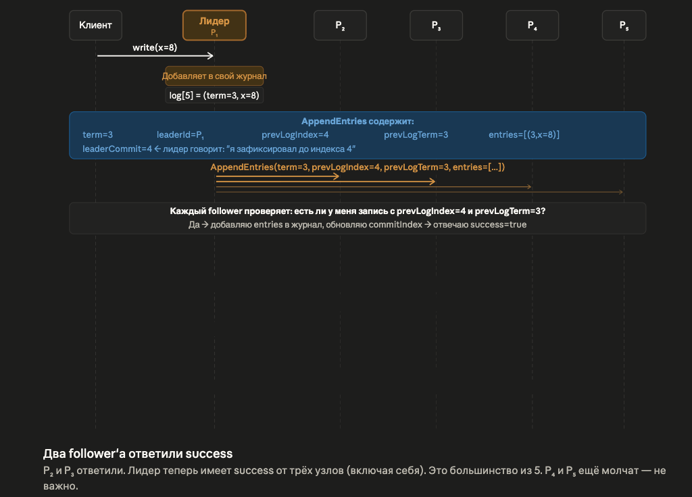
3) Рассылка сообщений о репликации лога

Slide 32
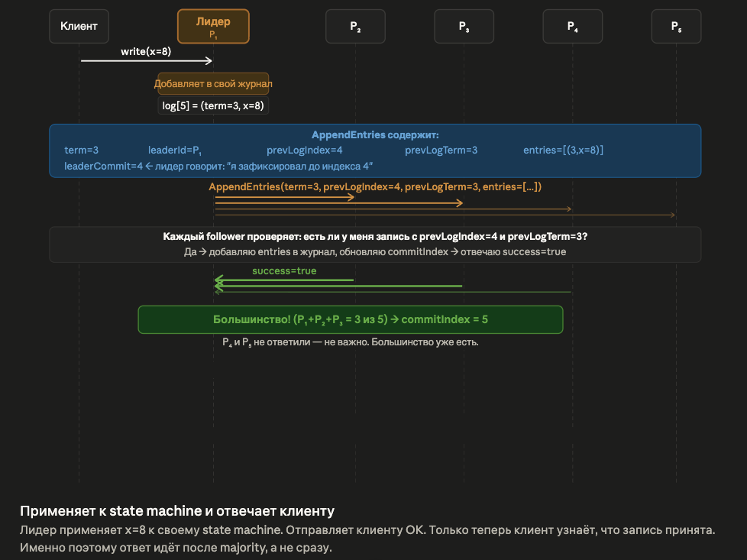
3) Рассылка сообщений о репликации лога

Slide 33
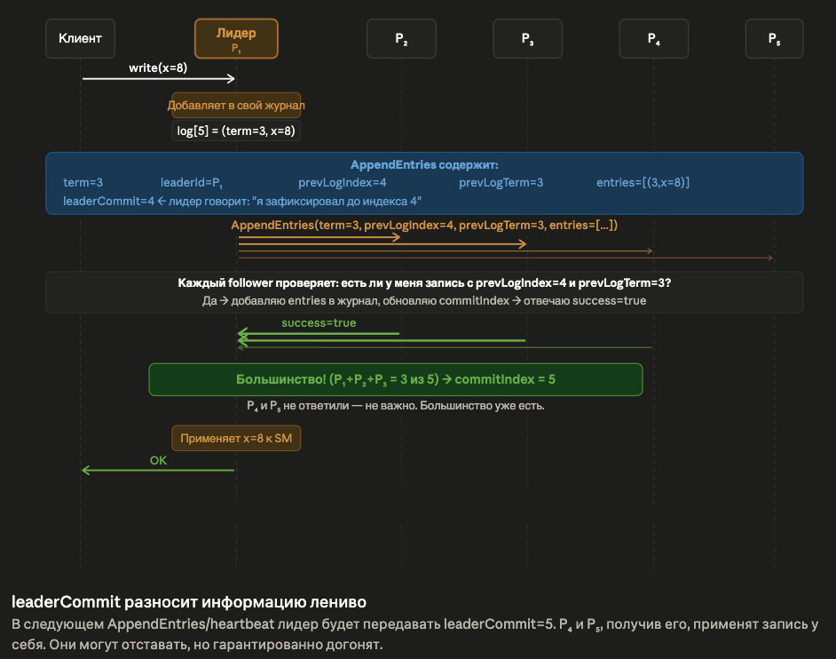
3) Рассылка сообщений о репликации лога

Slide 34
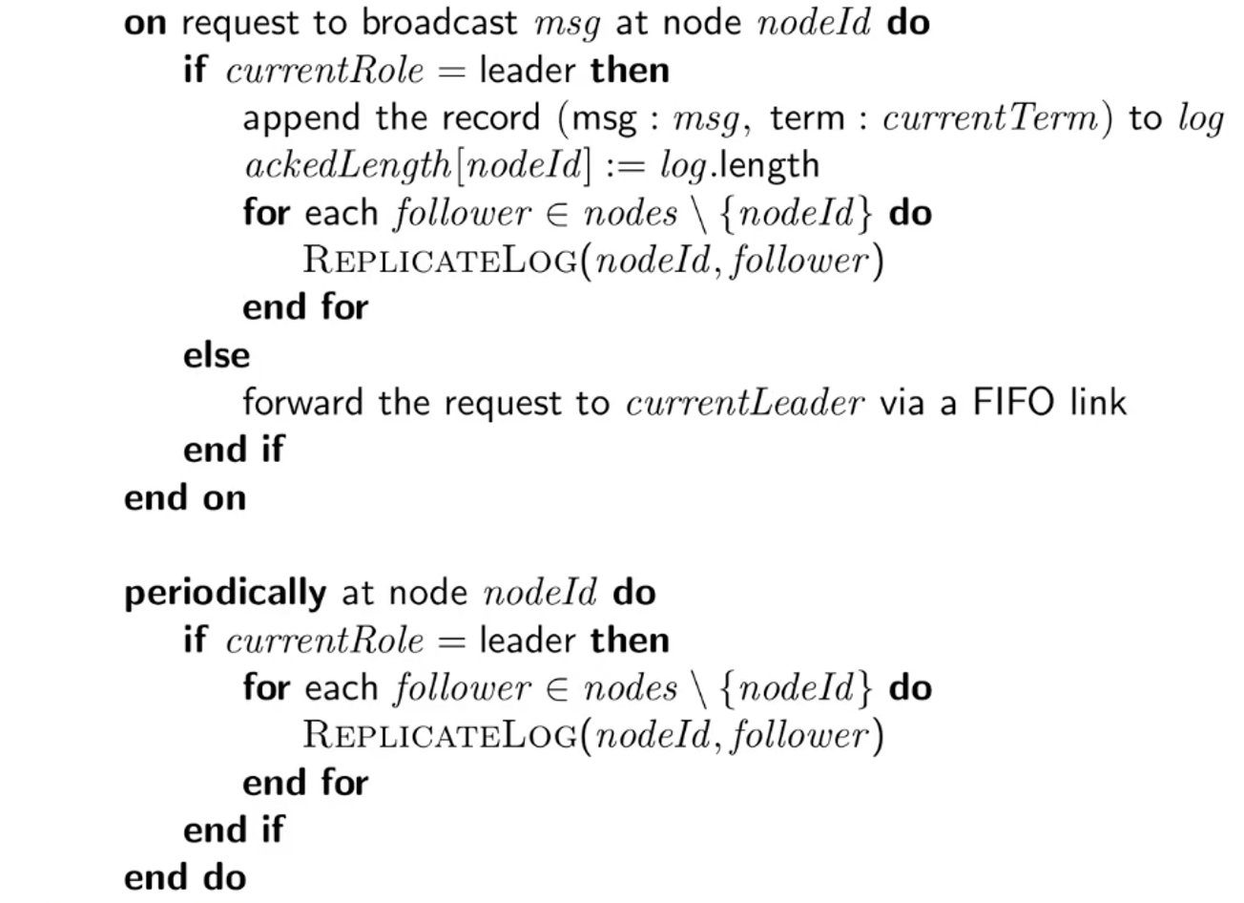
3) Рассылка сообщений о репликации лога

Slide 35
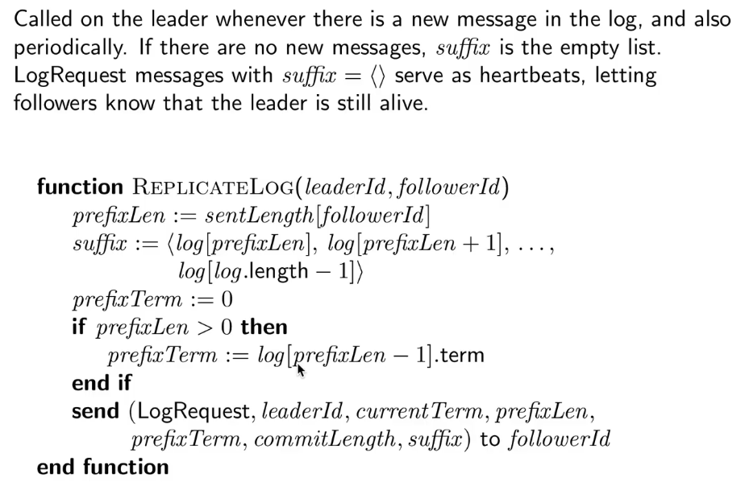
4) Репликация лога с лидера на фолловеров

Slide 36
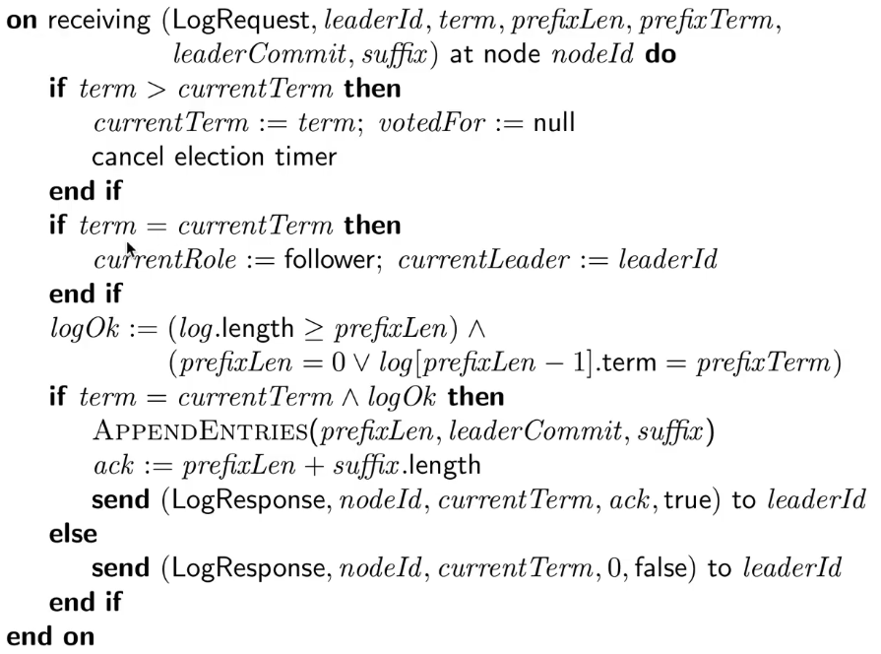
3) Прием сообщений о логе на фолловерах

Slide 37
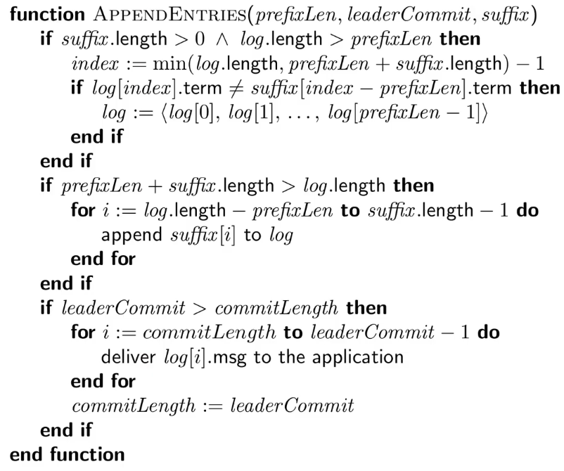
3) Обновление лога на фолловерах

Slide 38
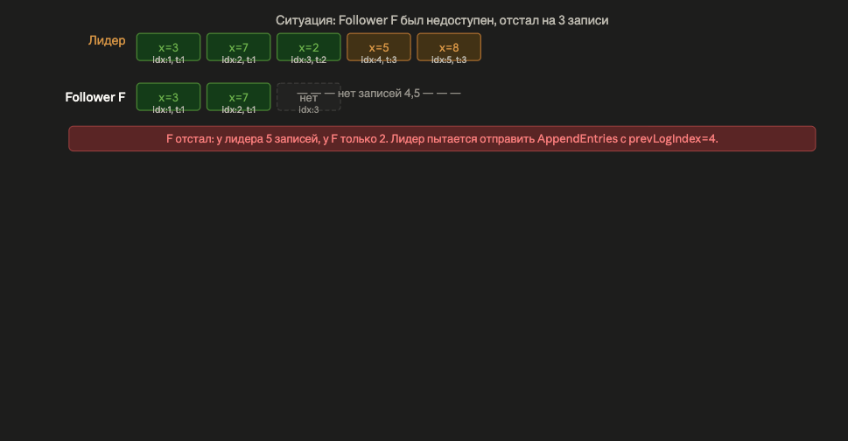
3) Обновление лога на фолловерах.
Обработка потерянных записей лога

Slide 39
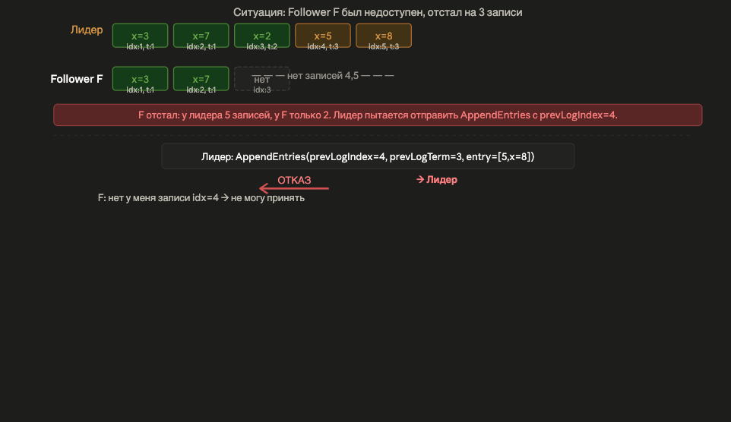
3) Обновление лога на фолловерах.
Обработка потерянных записей лога

Slide 40
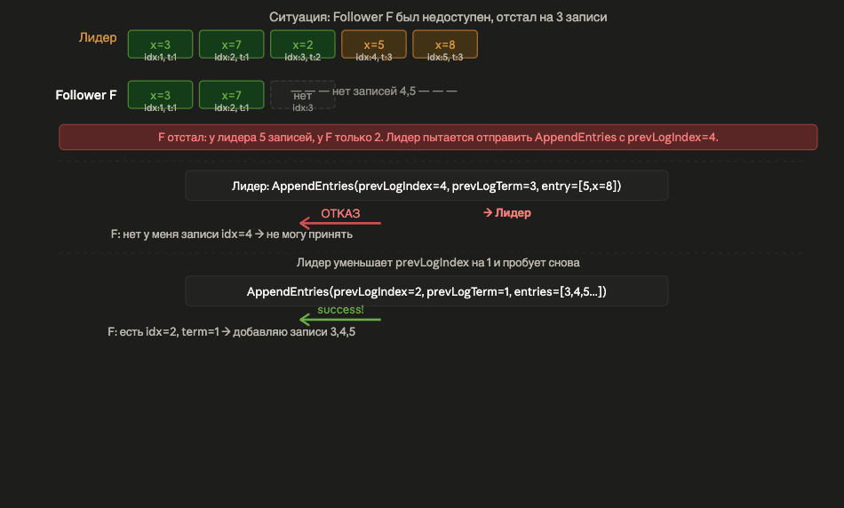
3) Обновление лога на фолловерах.
Обработка потерянных записей лога

Slide 41
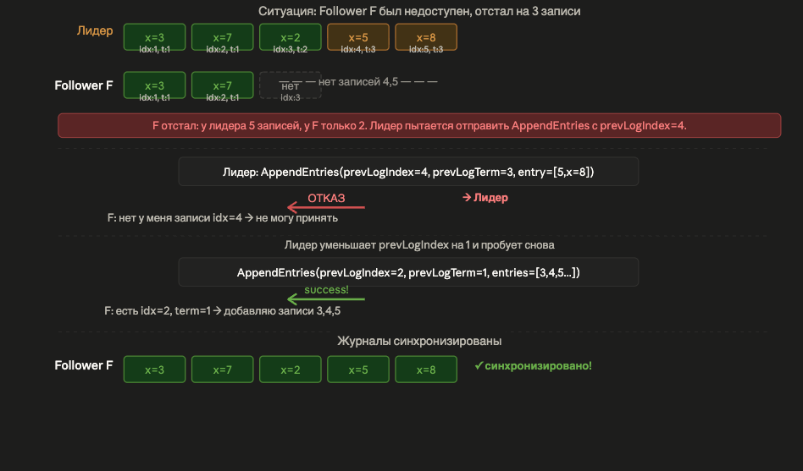
3) Обновление лога на фолловерах.
Обработка потерянных записей лога

Slide 42
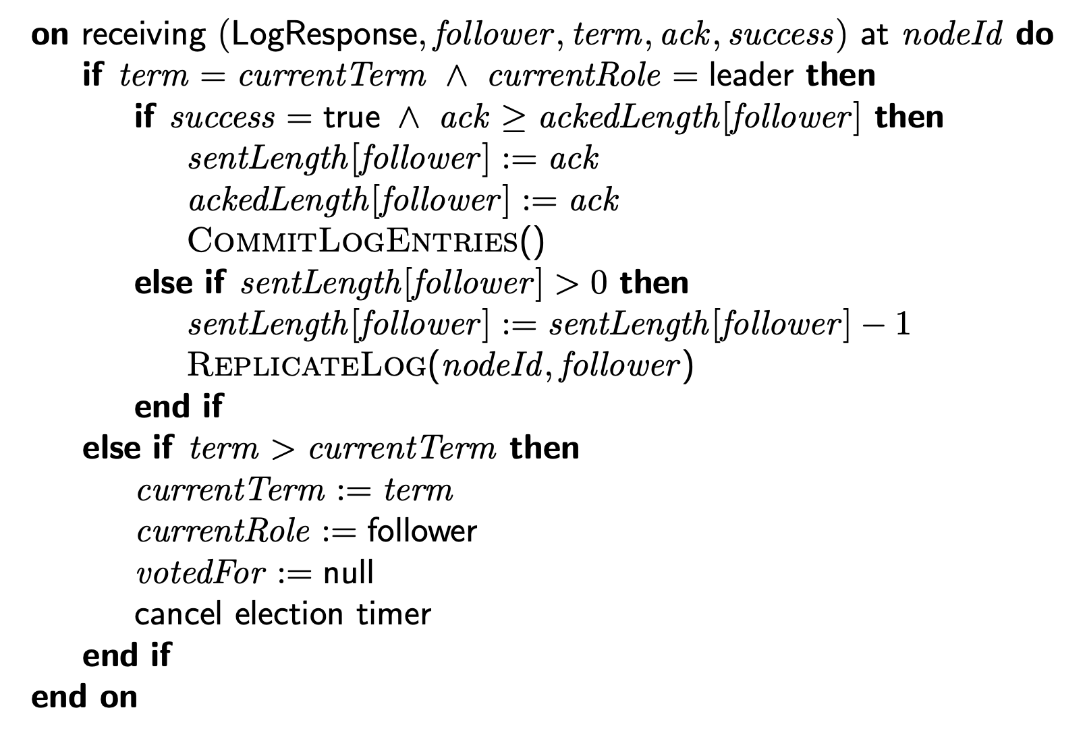
3) Получение Acknowledgements на лидере

Slide 43
4) Commit и применение значений

Slide 44
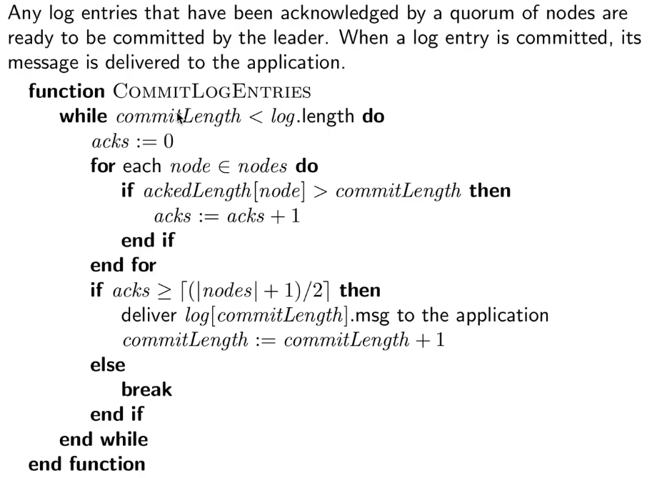
4) Commit и применение значений

Slide 45
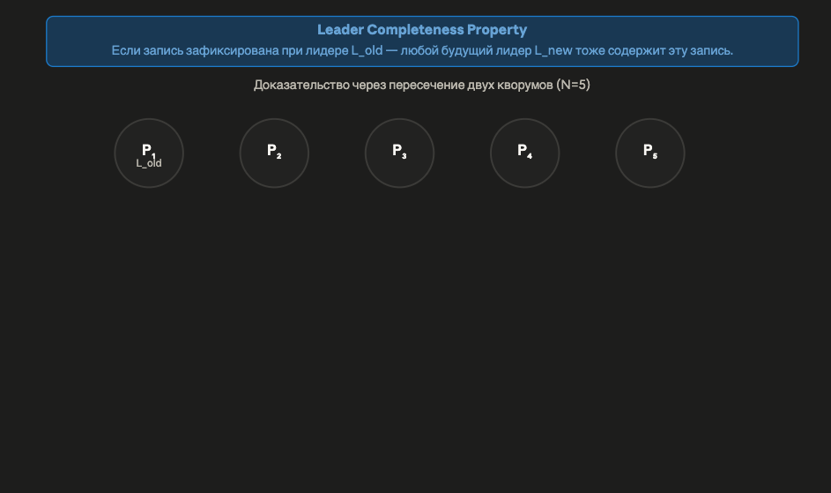
4) Commit и применение значений

Slide 46
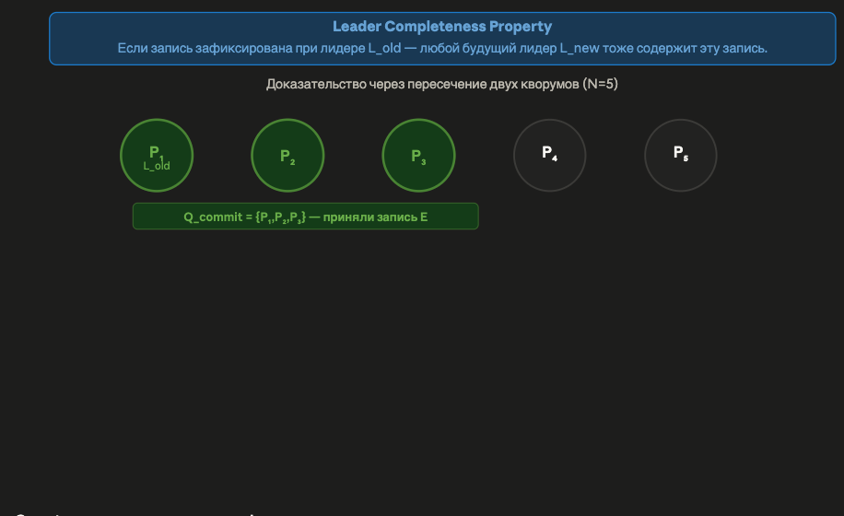
4) Commit и применение значений

Slide 47
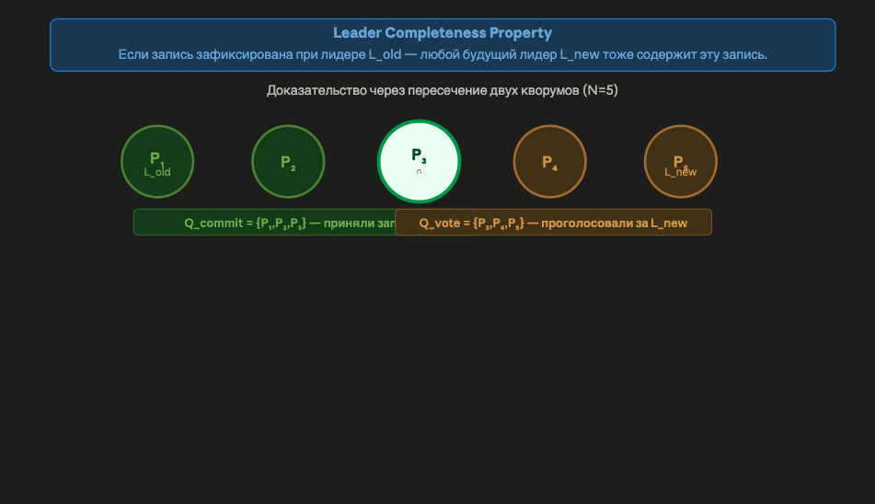
4) Commit и применение значений

Slide 48
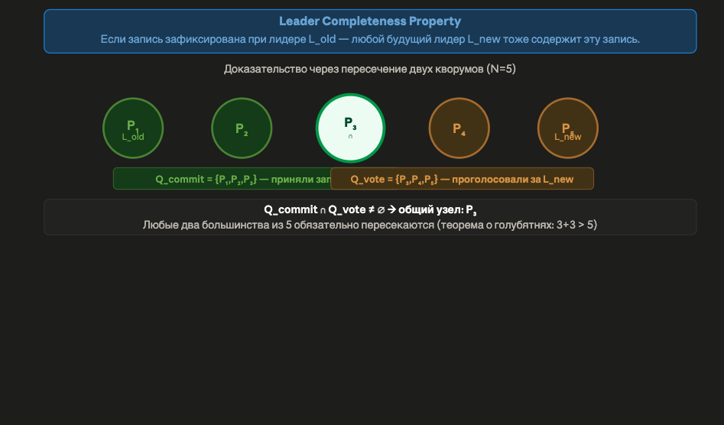
4) Commit и применение значений

Slide 49
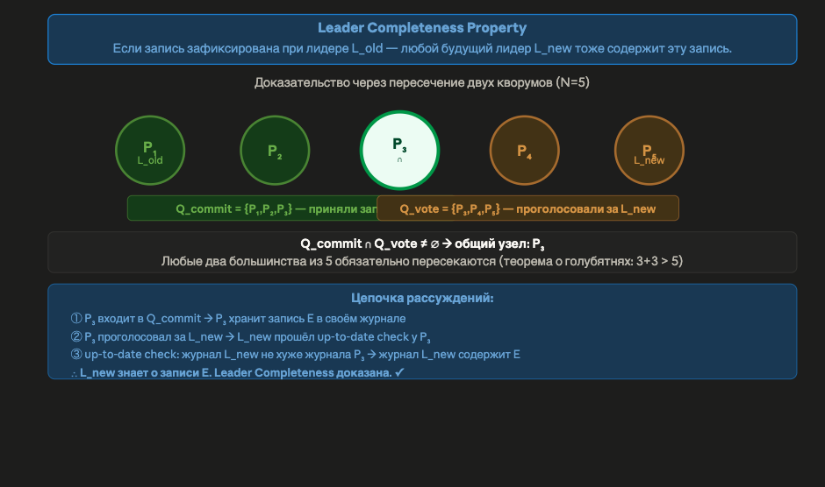
4) Commit и применение значений

Slide 50
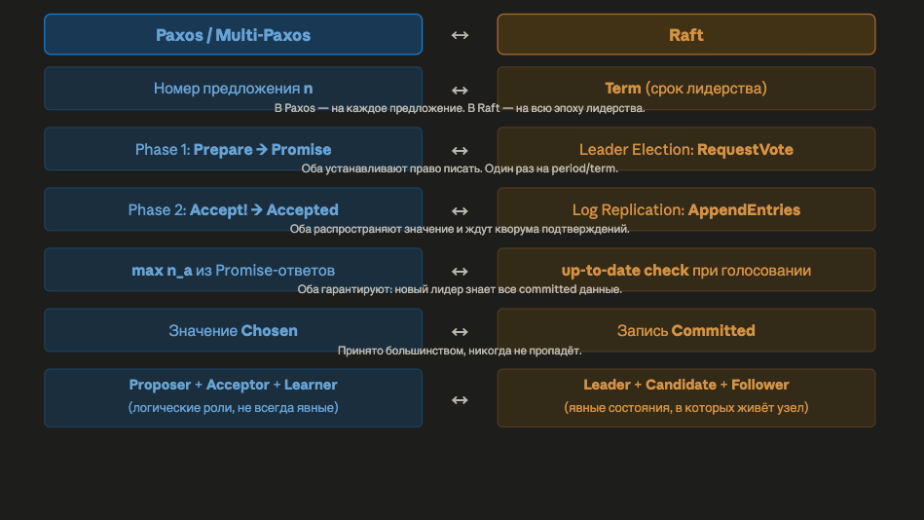
Итоги: RAFT <-> Multi-Paxos

Slide 51
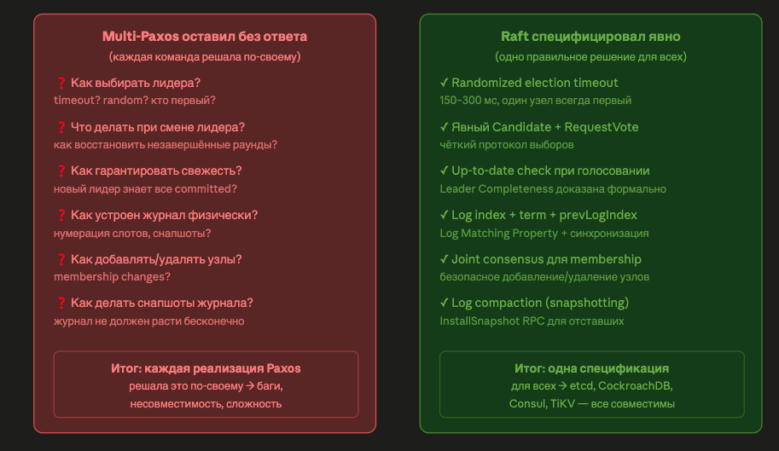
Итоги: RAFT <-> Multi-Paxos

